Slide 1
Pasientsikkerhetskultur og ukultur
Ellen Tveter Deilkås, MD PhD
Seniorforsker, Akershus Universitetssykehus

Slide 2
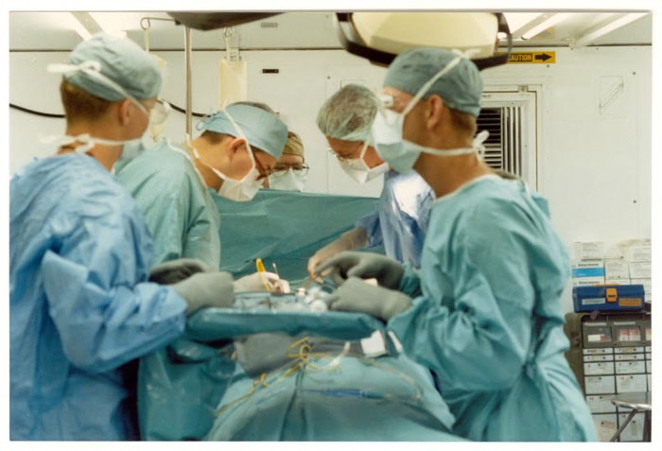
Pasientsikkerhetskultur
Prioriteringer
Kunnskap
Rutiner
Kompetanse
Holdninger
Handlingsmønstre
Notes:
I hvilken grad ledere og ansatte samler og lærer av data og eksempler fra egen praksis reflekterer deres kultur for forbedring av kvalitet og pasientsikkerhet.
Begrepet pasientsikkerhetskultur er utviklet i organisasjon psykologisk forskningstradisjon og gjenspeiles i verdier, holdninger, handlinger, oppfatninger, adferdsmønstre, rutiner, organisering og kompetanse som påvirker om pasientbehandlingen forløper på en trygg måte.
Pasientsikkerhetskulturen kommer til uttrykk i hvilke felles holdninger ansatte og ledere har til hva som er akseptabel klinisk og organisatorisk praksis, og hvordan de samarbeider om å redusere risiko i pasientbehandlingen.

Slide 3
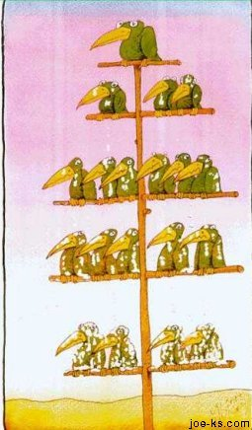
Notes:
Pasientsikkerhetskulturen har betydning for hvordan man lærer av uønskede hendelser i helsetjenesten.
Hvordan en leder i helsetjenesten reagerer på en uønsket hendelse viser om pasientsikkerhetskulturen er god eller dårlig.
I modne og gode pasientsikkerhetskulturer klarer lederen å vektlegge omstendighetene for hendelsen og øke ansattes opplevelse av trygghet og mot til å være åpen om detaljer i hendelsesforløpet.

Slide 4
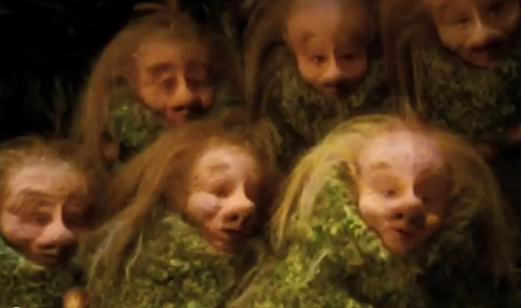

Analyser av årsak til uønskede hendelser
  «Hvorfor» minst fem ganger
Notes:
Man spør - Hva skjedde - Hvordan skjedde det
Og “hvorfor” minst fem ganger, bakover i årsakskjeden for å identifisere både tekniske, organisatoriske forhold rutiner og overordnede prioriteringer
som har bidratt til hendelsen.
Alle som kan knyttes til hendelsen og ledelsen på relevant nivå involveres i analysen og i å peke ut løsninger og prioriteringer som kan forebygge at en liknende hendelse skjer igjen.
4

Slide 5
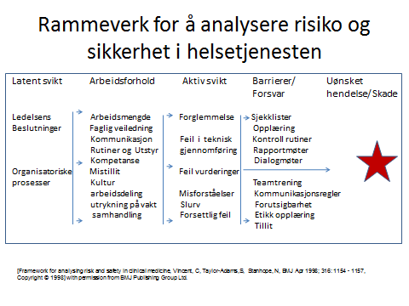
Notes:
Leders oppgave er å skape arenaene for og lede refleksjonen i enheten, for å utvikle ansattes forståelse for systemperspektivet.
Systemperspektiv inkluderer overordnede prioriteringer, holdninger i kulturen, tekniske omstendigheter og rutiner som kan ha bidratt til at hendelsen skjedde.
Læringsprosessen har som mål å fjerne utrygge omstendigheter som bidro til hendelsen. Individfeil er kun interessante, i den grad de kan belyse omstendigheter i arbeidsmiljøet som kunne vært endret for å forhindre at de skjer.
Målet med analysen er å belyse risiko for menneskelig svikt. En omstendighet kan for eksempel være terskelen på en avdeling for å tilkalle bakvakt, eller mer kompetent personale når man står i en vanskelig behandlingssituasjon. Premieres ansatte for å tilkalle bakvakt eller blir de gjort til latter. Det kan også være terskelen for å tilby hjelp når man ser at andre har mye å gjøre, eventuelt be om hjelp.
Leder setter standard for hva som er akseptabel adferd.

Slide 6
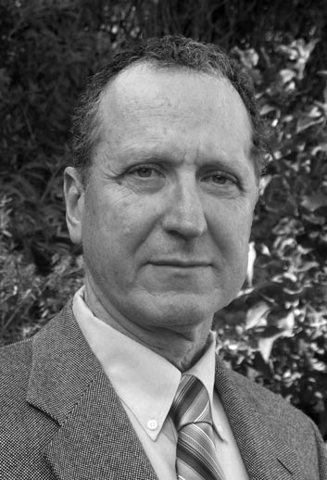
Politikk og
retningslinjer
Lokale lederes
prioriteringer og
premiering av adferd
Dov Zohar. 2003
Ansattes
forventninger
og adferd
Høyrisikoindustri:
Et godt sikkerhetsklima gir god sikkerhets adferd og færre uønskede hendelser
Resultater
Notes:
Dov Zohar, en av grunnleggerne av forskningen på sikkerhetskultur i høyrisikovirksomheter inkludert sykehus, har vist kvantitativ sammenheng mellom verdiene som forfektes av toppledelsen gjennom politikk og retningslinjer, og ansattes forventninger og adferd.
Ansattes oppfatninger, adferd og resultater påvirkes av øverste ledelses politikk og regelverk men i enda høyere grad av ledere på det laveste nivået i organisasjonen, hvor regler tilpasses den praktiske hverdagen, både i forhold til hvor stor risikoen er for at uønskede hendelser kan oppstå og for hvilke muligheter man har for å forebygge at de skjer.

Slide 7
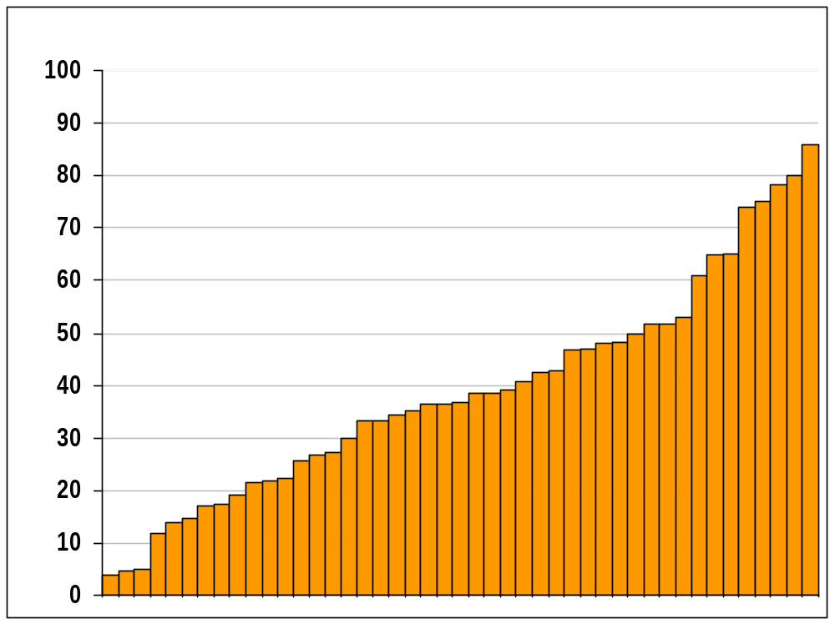
Sikkerhetsklima på tvers av sengeposter, poliklinikker, osv.
% som rapporterer bra sikkerhetsklima
Notes:
7
Det forklarer at ansattes opplevelse av hvordan pasientsikkerhets prioriteres varierer mest på laveste nivå i sykehus.
Hver søyle her representerer andel ansatte i en sengepost eller poliklinikk, som rapporterer et godt sikkerhetsklima. Undersøkelsen ble gjort på Ahus i 2006 før man flyttet inn i nytt sykehus. Svarprosenten var 68%. Den må være høy for at man skal kunne tolke resultatene.
Samme undersøkelse er gjort i 2012 og 2014 på alle landets helseforetak. Rapporten fra dette arbeidet er like rundt hjørnet.

Slide 8
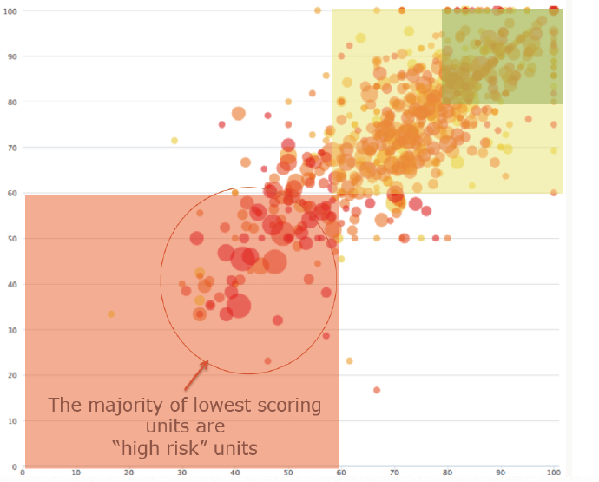
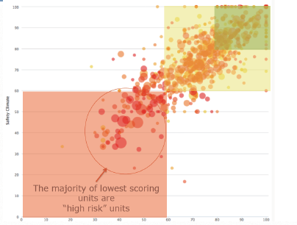
% staff that report good safety climate
% staff that report good teamwork climate
Notes:
Det interessante med slike målinger er at pilotundersøkelser og tidlig forskning viser at de henger sammen med uønskede pasientresultater.

Slide 9
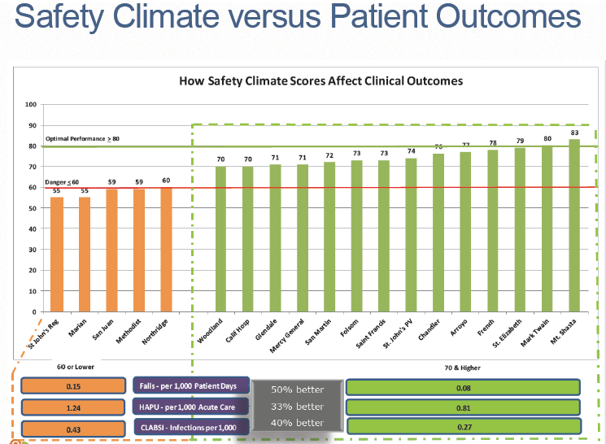
Notes:
Man ser for eksempel at enheter der færre ansatte rapporterer godt sikkerhetsklima har flere fall, flere trykksår, og flere blodbaneinfeksjoner relatert til sentral vene kateter.

Slide 10
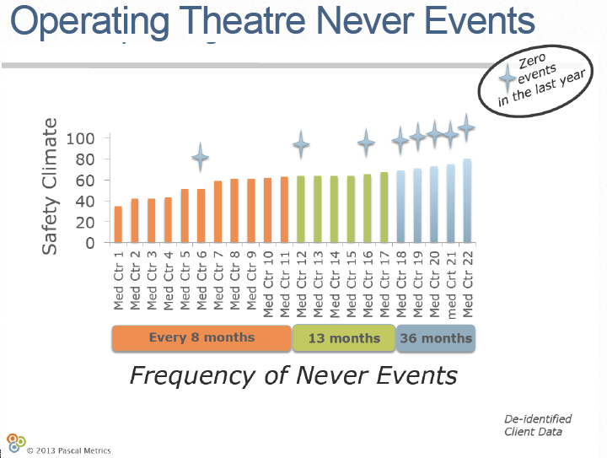
Notes:
Operasjonsavdelinger der en høy andel av ansatte rapporterer godt sikkerhetsklima hadde sjeldnere alvorlige hendelser.

Slide 11
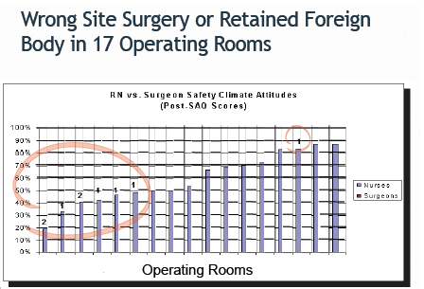
Notes:
Operasjonsavdelinger der flest sykepleiere rapportere et godt sikkerhetsklima opplevde sjeldnere at gjenstander ble glemt i operasjonssåret, eller at man opererte på feil side.

Slide 12
Sikkerhetsklima
1. Jeg ville føle meg trygg hvis jeg var pasient her
2. Her blir medisinske feil håndtert riktig
3. Jeg vet hvilke kanaler jeg skal bruke for å stille spørsmål om pasientsikkerhet her
4. Jeg får passende tilbakemelding om arbeidet mitt (korrekt, tilstrekkelig og fra rett person)
5. Det er vanskelig å diskutere feil her
6. Kolleger oppmuntrer meg til å si fra om enhver sikkerhetsbekymring som jeg måtte ha
7. Kulturen her gjør det lett å lære av andres feil

Slide 13
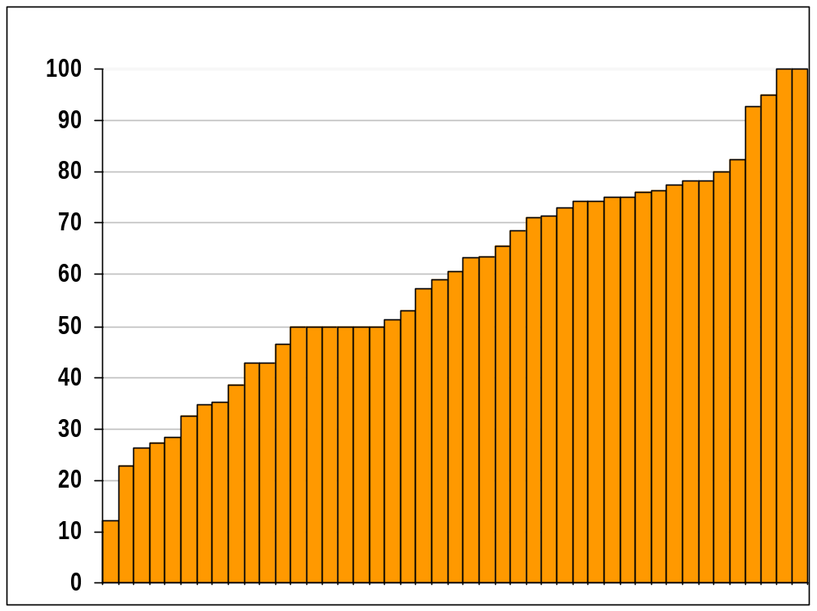
Teamarbeidsklima på tvers av medisinske behandlingsenheter
% som rapporterer bra teamarbeidsklima
Notes:
13
Slik svarte ansatte om hvordan de opplevde teamarbeidsklima på den sengeposten eller poliklinikken de arbeidet på Ahus i 2016. Hver søyle representerer en enhet. Høyden på søylen reflekterer antall prosent av de ansatte som rapporterer et godt teamarbeidsklima. Legg merke til at det er stor variasjon mellom behandlingsenhetene.

Slide 14
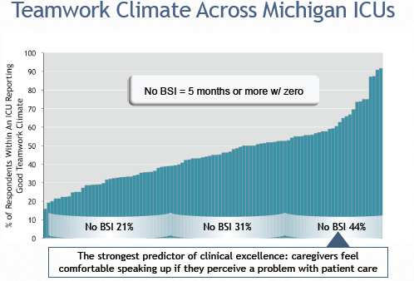
Notes:
Blant intensivavdelinger der en høy andel ansatte rapporterte godt teamarbeidsklima hadde mange flere sluppet blodbaneinfeksjoner de siste 5 månedene. Dette er fra en av de få vitenskapelige studiene som dokumenterer det andre pilotstudier viser. Lite er publisert vitenskapelig fordi data kommer fra forbedringsarbeid i private amerikanske sykehus som ikke ønsker oppmerksomhet rundt egne resultater.
Så her har vi et hull i forskningen som det hadde vært bra å kunne tette igjen.

Slide 15
Teamarbeidsklima
8. Mine innspill blir godt mottatt her
9. Her er det vanskelig å si fra om jeg oppdager et problem i pasientbehandlingen
10. Her blir uenighet håndtert riktig (dvs. ikke ut fra hvem som har rett, men ut fra hva som er best for pasienten)
11. Jeg får den støtte jeg trenger fra andre sykehusansatte for å ta meg av pasientene
12. Her er det lett for ansatte å spørre når det er noe de ikke forstår
13. Legene og de andre ansatte her samarbeider som et velkoordinert team

Slide 16

Notes:
Målinger av sikkerhetsklima og teamarbeidsklima reflekterer ledelsens involvering og tilrettelegging for å forebygge uønskede hendelser.
Dialog kan skape tillit og felles forståelse for prioritering og sikkerhetsrutiner blant ansatte, bygge samarbeidsrelasjoner og forbedre kulturen.

Slide 17
Team ledelse ved hjertekateterisering
Team ledere som oppmuntret ansatte til å si ifra om bekymringer, og som hadde liten interesse for makt og status oppnådde bedre resultater ved hjertekateterisering.
        Edmondson AC. Speaking Up in the Operating Room: How Team Leaders Promote Learning in Interdisciplinary Action Teams. J Manage Stud 2003 Sep;40(6):1419-52(34).
Notes:
Hvordan ledere kommuniserer med ansatte er viktig.

Slide 18
«Trygghetsskapende språkutrykk»
«Jeg trenger en oppklaring her»
«Vi skal stoppe og ta en pause for å være sikker på at vi er på rett spor»
Notes:
Hvordan team kommuniserer innbyrdes er også viktig. Dette er eksempler på hva team kan avtale å si til hverandre for å be om oppklaring eller ytre bekymring uten å uroe pasienter og pårørende.

Slide 19

23 intensivposter på Rhode island
Læringsnettverk i fire år fra 2007
Mål: å forbedre pasientsikkerhet
Alle hadde årlige SAQ målinger
80 % av ansatte svarte
Noen poster bruke resultatene aktivt
 | Gjennomgikk og drøftet sine SAQ resultater («Gruppeoppgave») | Endring i teamarbeidsklima skår fra 2007 til 2008 p < .07 | Endring i sikkerhetsklima skår fra 2007 til 2008 p <.78 | Endring i resp.assosierte pneumonier fra 2007 til 2008 p=.39
9 intensivposter | Ja | + 18,4% | +7,5 % | -15,2%
14 intensivposter | Nei | - 6,4 % | + 3,4 % | +4,8%
Vigorito MC, McNicoll L, Adams L, Sexton B. Joint Commission journal on quality and patient safety / Joint Commission Resources. 2011;37(11):509-14.
Notes:
Ved å gjennomgå og tolke egne resultat fra undersøkelser av sikkerhetsklima og teamarbeidsklima kan ansatte og ledere lære av hverandres erfaringer, avtale tiltak og felles prioriteringer og endre egen kultur og praksis.

Slide 20
Modell for forbedring
Hva er det vi vil oppnå?
Hvordan vet vi at en endring er en forbedring?
Hvilke endringer kan vi gjøre som vil føre til forbedring?
Mål
Måling
Utprøving av
forbedringer
ACT
PLAN
STUDY
DO
Kilde:Langley, Nolan, et.al. The Improvement Guide: A Practical Approach to Enhancing Organizational Performance. Jossey-Bass. Sa Francisco, CA. 1996.
Notes:
Ved å identifisere forbedringsområder, teste ut tiltak i liten skala og måle om de virker kan ansatte og ledere lære og forbedre egen tjeneste. Målinger i egen praksis kan hjelpe å opprettholde fokus på området man ønsker å forbedre.

Slide 21
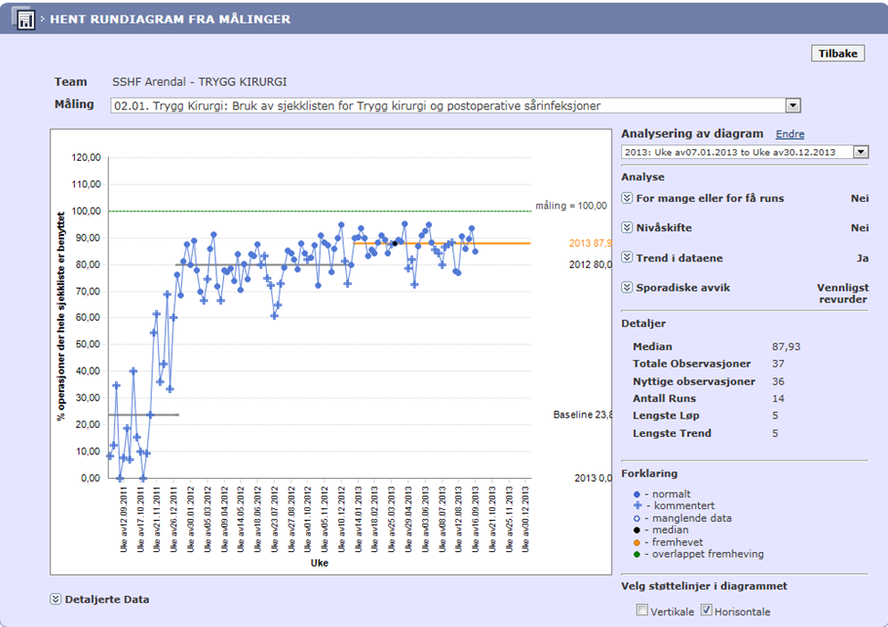
Notes:
Dette er et eksempel på hvordan for eksempel etterlevelse av sjekklisten for trygg kirurgi er registrert i Arendal.

Slide 22
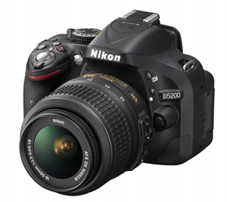

Hvordan utvikle en felles virkelighetsforståelse på tvers av hierarkiske nivåer?
Statisk bilde : Tverrsnittsanalyser: gjennomsnitt, maximum, minimum
  Analogi: enkeltmåling av BT
Dynamisk bilde: Statistisk prosesskontroll. Rundiagrammer, Kontroll diagrammer
  Analogi: 24 t BT måling
Notes:
For å belyse endringer med små datamaterialer kan man kombinere statistiske metoder med løpende datainnsamling og grafisk fremstilling for å
belyse hvordan en prosess varierer over tid.

Slide 23
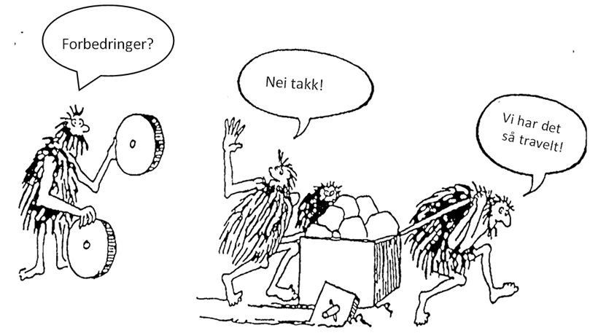
Notes:
Men arbeid med kvalitet og pasientsikkerhet kan være tøft og vanskelig å prioritere.
Tid til dialog om forbedringstiltak, stjele tid fra pasientbehandling, og kan forlenge ventetider.
Framfor å ansette merkantilt personell til å avlaste klinikere med registrering og måling av resultater de kan lære av, er det lett å prioritere flere behandlere i stedet.
Selv om forbedring av arbeidsprosessene kan gi bedre og raskere behandlingsforløp på sikt, er det vanskelig å prioritere tid til å legge langsiktige planer når dagens oppgaver presser på.
Det er lederens dilemma.
Ledere på laveste operative nivå får heller ikke alltid gjennomslag for tiltak som krever beslutninger på høyere nivå. Det kan skape et krysspress som er vanskelig å komme ut av.

Slide 24
Sykehus i USA skårer høyere på kvalitet og har lavere risikojustert dødelighet når
  Styret bruker mer enn 25% av sin tid på saker om kvalitet
  Styret har alltid en sak om pasientsikkerhet på dagsordenen.
  Styret har et underutvalg som steller med kvalitet og pasientsikkerhet.
    Ytterligere positiv skår om underutvalget inkluderer erfaren medisinsk kliniker
  Styret behandler regelmessig rapporter for kvalitetsresultater
  Toppledere belønnes avhengig av kvalitetsresultater
  Direktøren identifiseres som den med størst innflytelse over kvalitetsforbedring i sykehuset
        Vaughn T, Koepke M, Kroch E, Lehrman W, Sinha S, Levey S. Engagement of leadership in quality improvement initiatives: executive quality improvement survey results. J Patient Safety 2006; 2 (1): 2-9
Notes:
Oppmerksomhet fra sykehusene toppledelse kan støtte opp under lederes prioritering av arbeidet med kvalitet og pasientsikkerhet på lavere nivå i sykehus.

Slide 25
Hvordan støtter foretak strukturen statsrådens dialog med norske helseforetak om hvordan de prioriterer trygg pasientbehandling i løpende drift?
Helse og omsorgs departementet
Eieravdeling
Foretaksmøte
Rapporteringsmøter
Regionale helseforetak
Notes:
Helse og omsorgsdepartementet utøver sin formelle myndighet over helseforetakene gjennom Eieravdelingen.
Eieravdelingen holder Foretaksmøter, hvor økonomiske og organisatoriske krav og rammer for regionale helseforetak fastsettes.
Styreleder og daglig leder skal være til stede i foretaksmøtet.
Departementet skal holde seg orientert om foretakenes virksomhet og om virksomheten drives i samsvar med de krav som er stilt i foretaksmøter og de vilkår som er satt for tildeling av bevilgning. Departementet skal innhente skriftlige opplysninger fra regionale helseforetak og avholde rapporteringsmøter. Rapporteringsmøte kan holdes utenom foretaksmøte.

Slide 26
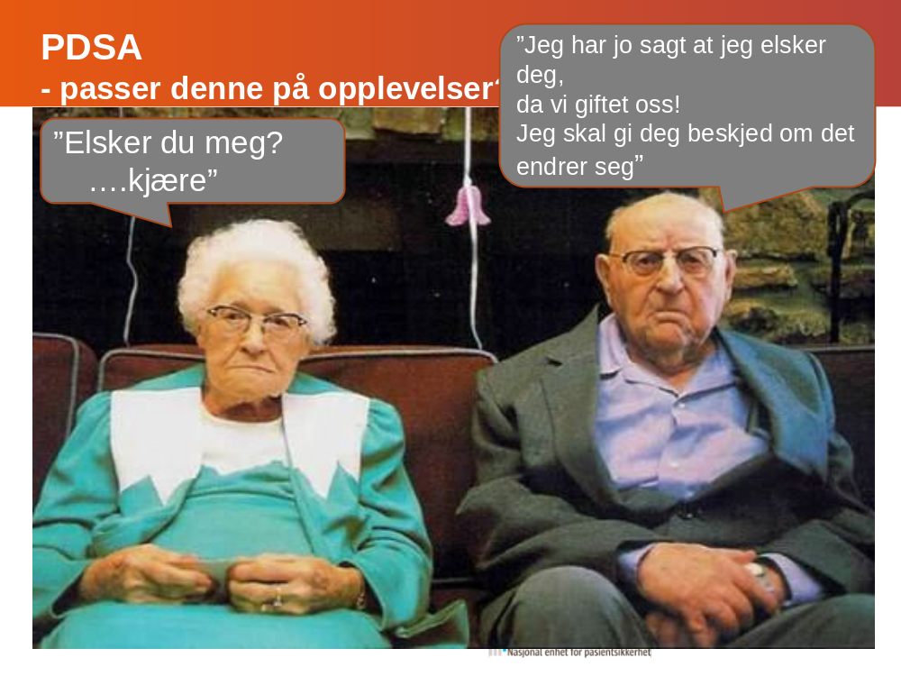
Notes:
Prioriteringene som gjøres i den daglige driften er fasiten på kulturen som vi forvalter. Vi er de valgene vi gjør.
Hvorfor er da Helsedepartementet så lite interessert i de løpende verdivalgene som skjer i helseforetakenes drift?

Slide 27
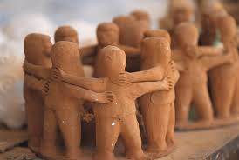
Notes:
Det må skapes et sterkere fellesskap på tvers av hierarkiske nivåer i helsetjenesten om hvilke verdier helsetjenesten skal prioritere i daglig praksis.
Det forutsetter direkte kommunikasjon mellom Eieravdelingen i HOD, ledere og klinikere, som kan forklare hvilke verdivalg som står på spill.

Slide 28



Balanse
Historier +
analyser
Data
«The most important experiences can’t be measured»
«You can’t manage what you can’t measure»
Notes:
De som har greie på målstyring sier at man maksimalt kan operere med syv parametere på hvert ledernivå. Selv om helsemyndighetene har redusert antall parametere de etterspør, er de fortsatt langt over dette nivået. I dialogen i lederlinjen mellom helseforetakene og Eieravdelingen bør man balansere bedre, informasjon basert på data og informasjon basert på representative eksempler. Eksemplene kan utdype og vise hvordan operative dilemmaer og prioriteringer kan gå ut over kritiske verdier, på en måte som data ikke kan.
Hva slags samtidighets konflikter kan for eksempel ansatte bli plassert i hvis de skal stå til tjeneste på flere avdelinger samtidig.

Slide 29
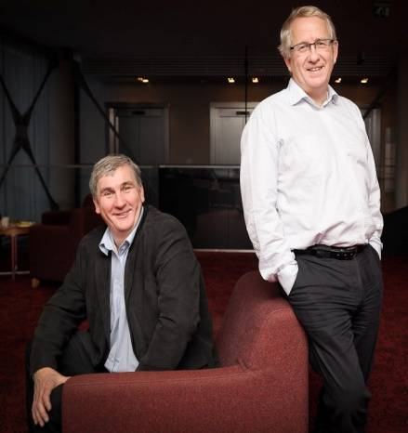
Nordlandssykehuset – pilot på pasientsikkerhetsvisitter
Pasientsikkerhetsvisitt
Regelmessig besøk i behandlingsenheter for å
  Stille forhåndsdefinerte spørsmål
  Drøfte pasientsikkerhetsproblemer med tverrfaglig gruppe av ansatte
  Identifisere og følge opp 3 forbedringstiltak
Notes:
Hvordan følger helseforetakene opp og veileder ledere i behandlingsenheter der få ansatte rapporterer godt sikkerhetsklima?
Pasientsikkerhetsvisitter er eksempel på hvordan helseforetakene kan gjøre dette.

Slide 30
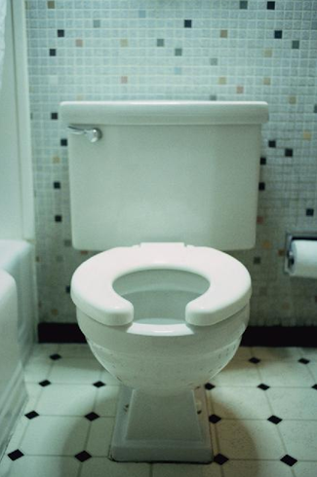
Notes:
På Haraldsplass sykehus erfarte de at en dame falt av toalettet og brakk armen. I lang tid hadde avdelingen bedt Teknisk avdeling om hjelp til å få festet toalettsetene. Først da Direktøren kom på pasientsikkerhetsvisitt ble saken prioritert. Det viste seg at toalettskålene var så gamle at det ikke gikk an å bestille toalettseter som passet. Direktøren sørget for at saken ble gitt den nødvendige prioritet.

Slide 31
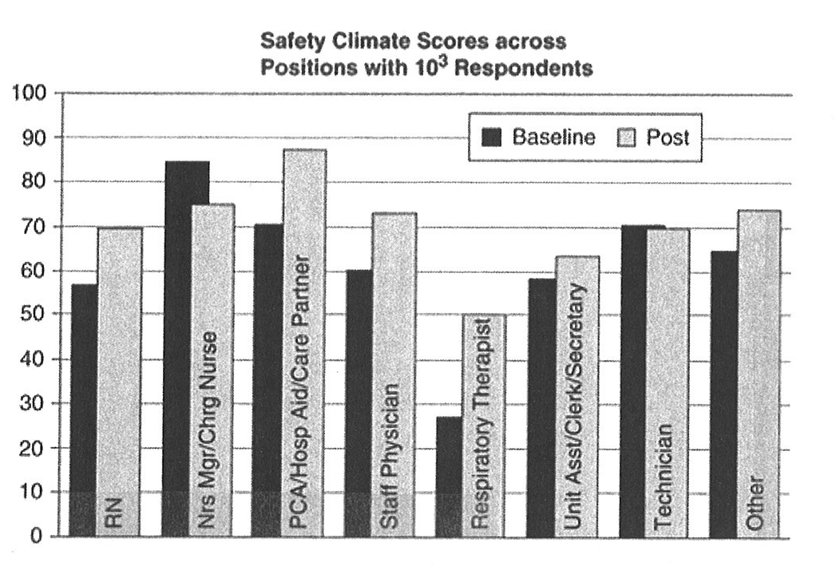
Endring av sikkerhetsklima med ”Pasientsikkerhetsvisitter”
Percent of Respondents in Each Caregiver Category Reporting Positive
Safety Climate Pre- and Post-WalkRounds Intervention
Frankel A, Grillo S, Pittman M, Thomas E, Horowitz L, Page M, et al.
Revealing and Resolving Patient Safety Defects: The Impact of Leadership WalkRounds
on Frontline Caregiver Assessments of Patient Safety.
Health Serv Res 2008 Jul 30;43(6):2050-66.

Slide 32
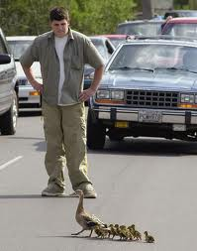
En felles virkelighetsforståelse på tvers av hierarkiske nivåer
Notes:
Jo bedre overordnet ledelse går i dialog med ledere og ansatte om hvordan pasientsikkerhet prioriteres i praksis, jo mindre variasjon i ansattes forventninger og adferd vil det være mellom behandlingsenheter på laveste organisatoriske nivå.
En god kultur for kvalitet og pasientsikkerhet forutsetter et godt rutinemessig samspill mellom ledere på ulike nivåer og klinikere.
I stillingsannonser for departementene reklamerer man med at deres ansatte er «tett på». Jeg ble litt nysgjerrig da jeg så det, og tenkte « har endelig departementene begynt å interessere seg så mye for virkeligheten, at de reklamerer for at de er tett på den»?
Når jeg leste nøyere så jeg at de mente «tett på» politikere med makt, og ikke tett på virkeligheten departementene er satt til å tjene.
Det er det motsatte av den holdningen toppledelsen i byråkratiet trenger for å utvikle en trygg og god helsetjeneste.

